Slide 1


Slide 2

目录
Contents
第一章
无刷电机原理
第二章
硬件部分
第三章
软件部分

Slide 3

第一章
无刷电机原理
1
电机结构
2
旋转原理
3
霍尔结构

Slide 4
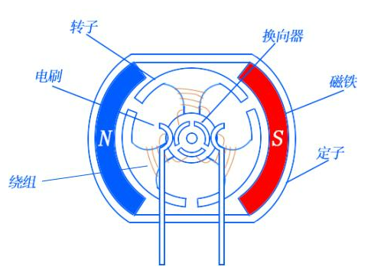
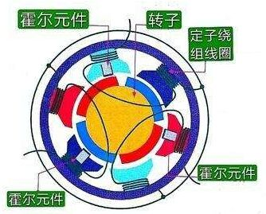
1
电机结构
有刷电机结构：
无刷电机结构：

Slide 5
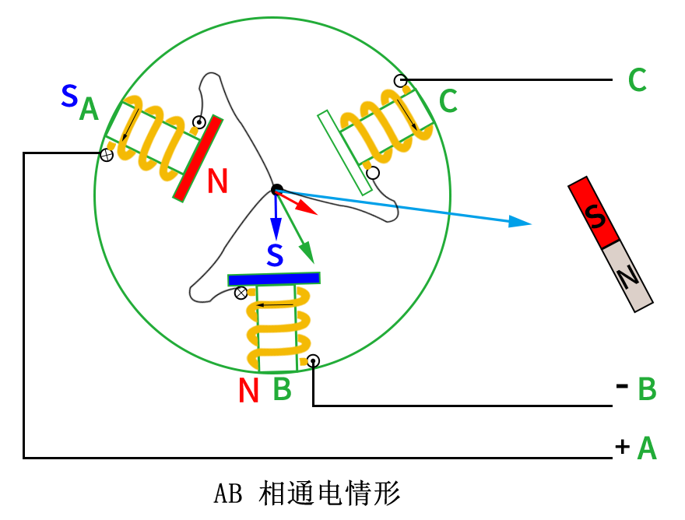
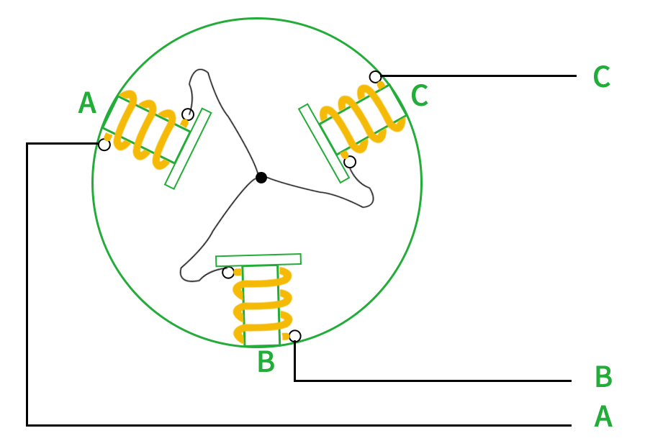
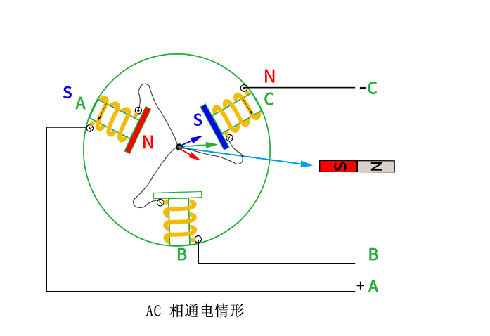
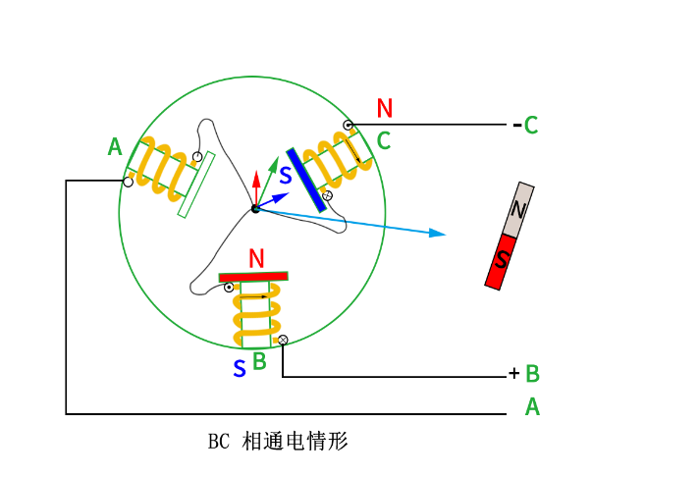
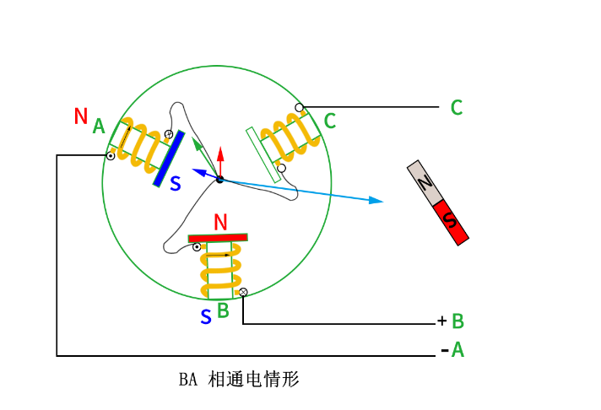
2
旋转原理
结构简化图：
三个线圈进行星形连接

Slide 6
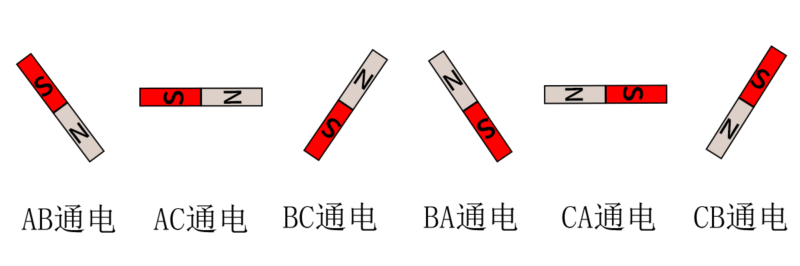
2
旋转原理

Slide 7
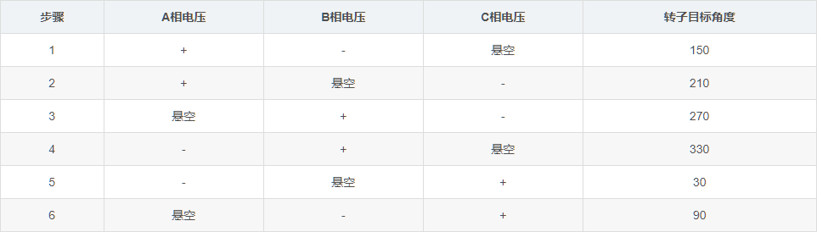
2
旋转原理

Slide 8
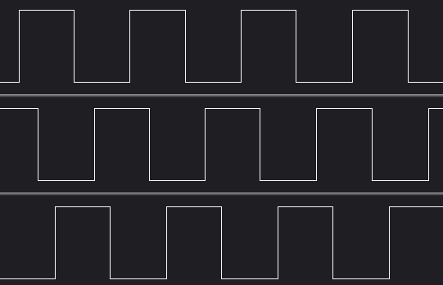
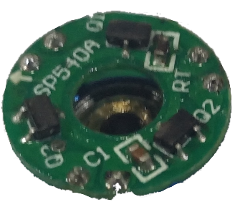
3
霍尔结构
010
110
100
101
001
011
2
6
4
5
1
3

Slide 9
第二章
硬件部分
1
芯片选型
2
MOS选型
3
原理图

Slide 10
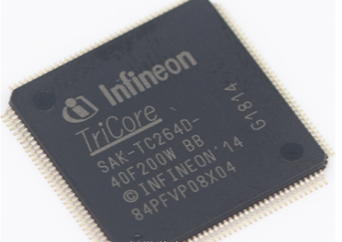
1
芯片选型
使用双核TriCore™架构的高性能 32 位微控制器。
芯片单核主频高达 200MHz。
容量高至2.5MB的ROM以及高至240KB的RAM，并且都带ECC（纠错编码）
包含4个12位SAR ADC转换器模块。
拥有CCU6高级定时器，可用于输出无刷电机所需要的控制信号，支持trap信号输入,用于实现快速关闭定时器输出。
拥有GTM高级定时器，支持输入捕获、PWM输出等功能，可用于输出无刷电机所需要的控制信号，支持快速关断功能。并且能同步捕获霍尔信号以及外部输入的PWM信号。
UART 接口4 个、SPI 接口4 个。

Slide 11

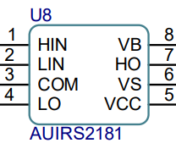
2
预驱及MOS选型
预驱：AUIRS2181
MOS：BSC014N04LS
驱动能力强，输出1.9A输入2.3A
支持电压10~20V，带有欠压保护
兼容3.3V和5V输入逻辑
最大电流198A
10V时，内阻仅1.4mΩ
开启电压非常低
详情链接：https://www.infineon-autoeco.com/BBS/Detail/63391

Slide 12
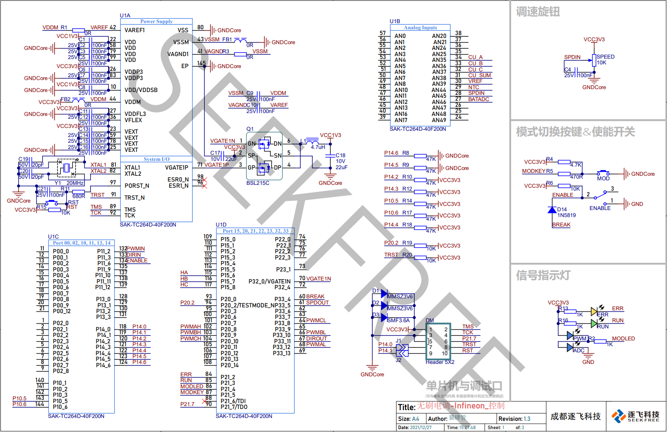
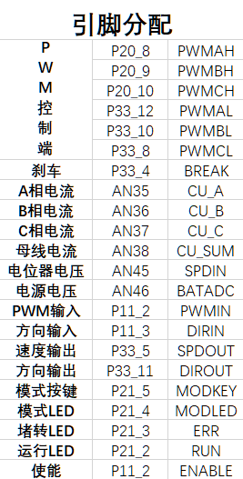
3
电路原理图

Slide 13
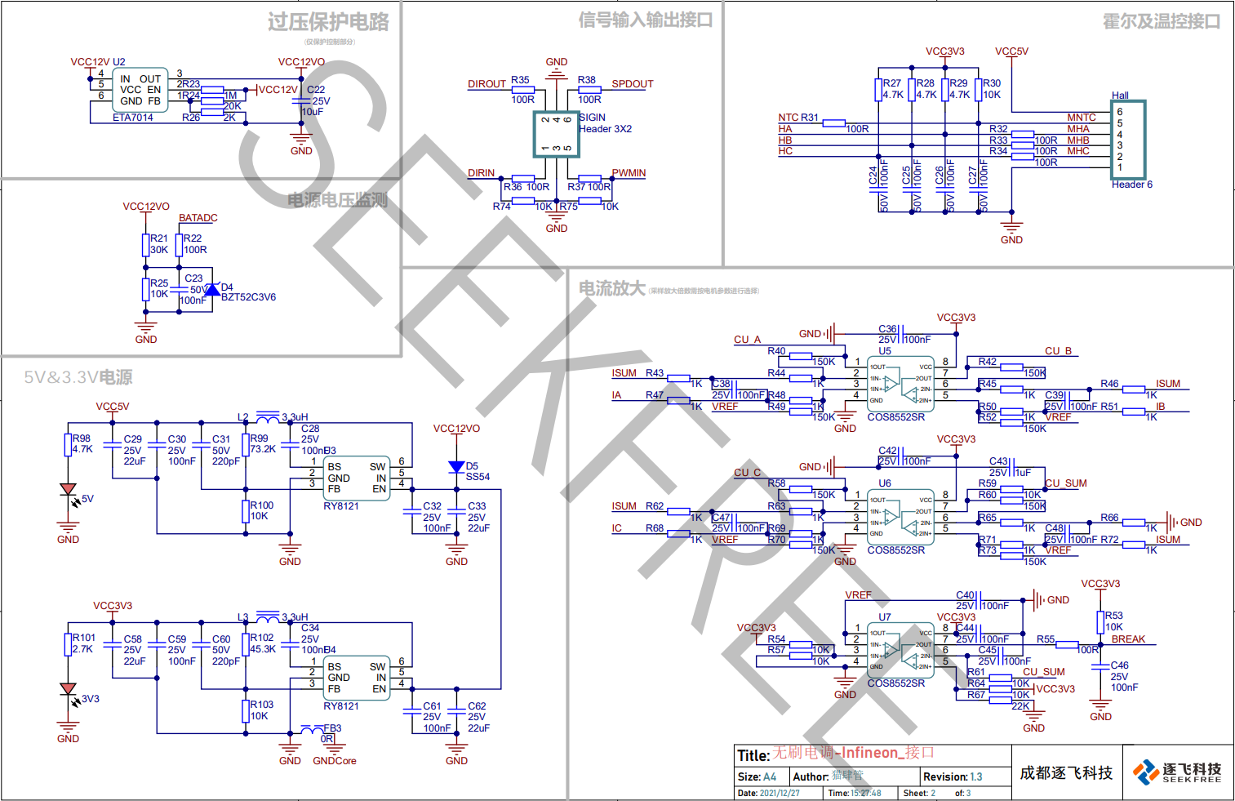
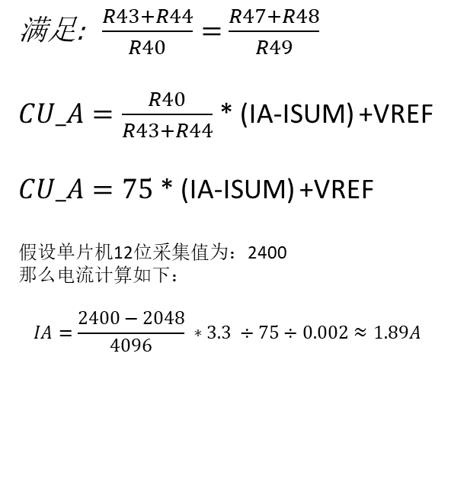
3
电路原理图
V
V_{ref}
0
t
满足: $\frac{R43+R44}{R40}=$ $\frac{R47+R48}{R49}$
$CU_A=\frac{R40}{R43+R44}$ * (IA-ISUM) +VREF
$CU_A=75$ * (IA-ISUM) +VREF
假设单片机12位采集值为：2400
那么电流计算如下：
$$IA=\frac{2400−2048}{4096} ∗3.3 ÷75÷0.002≈1.89A$$

Slide 14
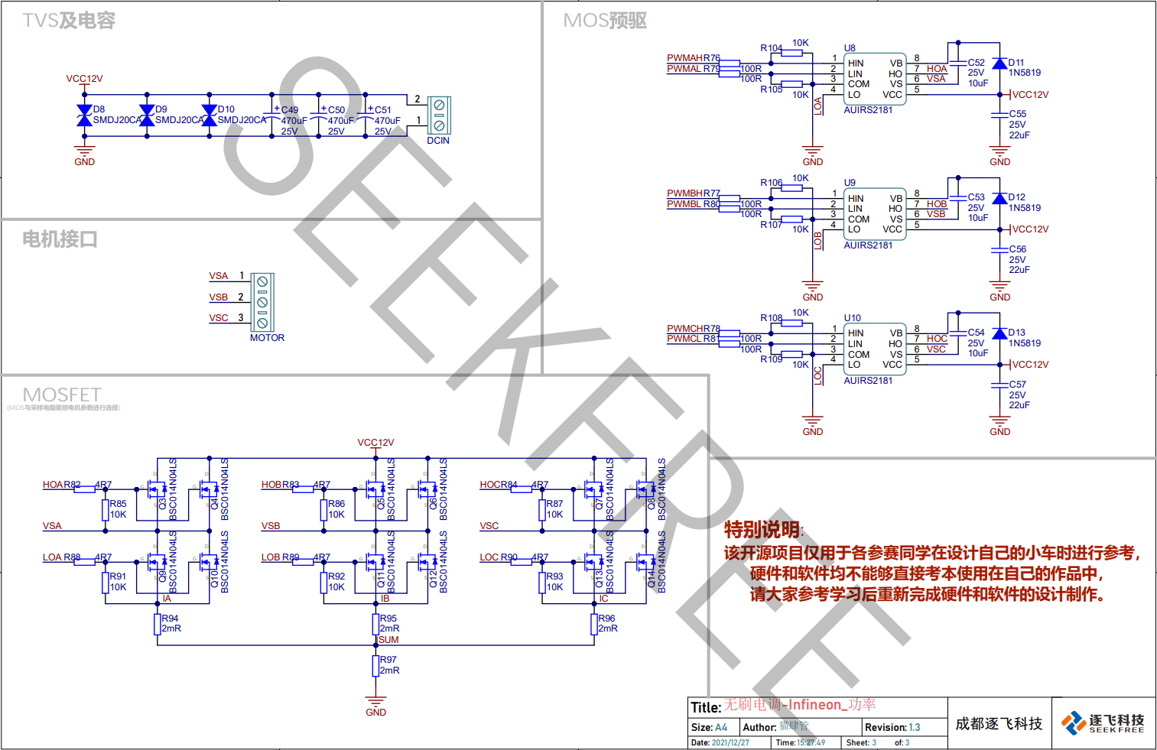
3
电路原理图

Slide 15
1
编译环境介绍
第三章
2
工程目录结构
软件部分
3
资源使用讲解
4
程序运行流程
5
实际效果演示

Slide 16

1
编译环境介绍
AURIX Development Studio V1.5.2
下载链接：https://www.infineon.com/cms/en/product/promopages/aurix-development-studio/
软件使用说明：https://mp.weixin.qq.com/s/elPue25tVmXWw32yJZbUDA

Slide 17
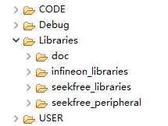
2
工程目录结构
CODE文件夹下放置的是逐飞科技精心编写的无刷电机驱动相关代码。
Infineon_libraries是英飞凌官方的底层驱动，如果还需要其他的单片机片内外设功能，可以基于Infineon_libraries自行编写程序实现。
Seekfree_libraries和seekfree_peripheral则是逐飞基于TC264制作的应用底层库。
user文件夹下放置的是主程序及中断文件。

Slide 18
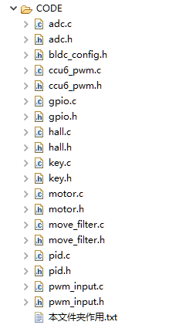
3
资源使用讲解
内外设以及驱动代码：
ADC：主要用于检测电源电压、采集放大时候的母线电流以及相电流
Ccu6定时器：主要用于输出电机所需要用到的互补PWM信号，并且实现自动堵转保护，无需代码干预，当母线电流超过设定值的时候，自动关闭定时器输出。
GPIO：主要用于LED指示灯，用于显示各种状态，并且初始化输出方向信息和速度信息的端口。
按键：通过板载的按键来改变输入来源，可在板载电位器和用户PWM信号之间切换。
PWM输入：使用GTM模块的输入捕获实现对外部PWM信号的周期以及占空比获取。

Slide 19
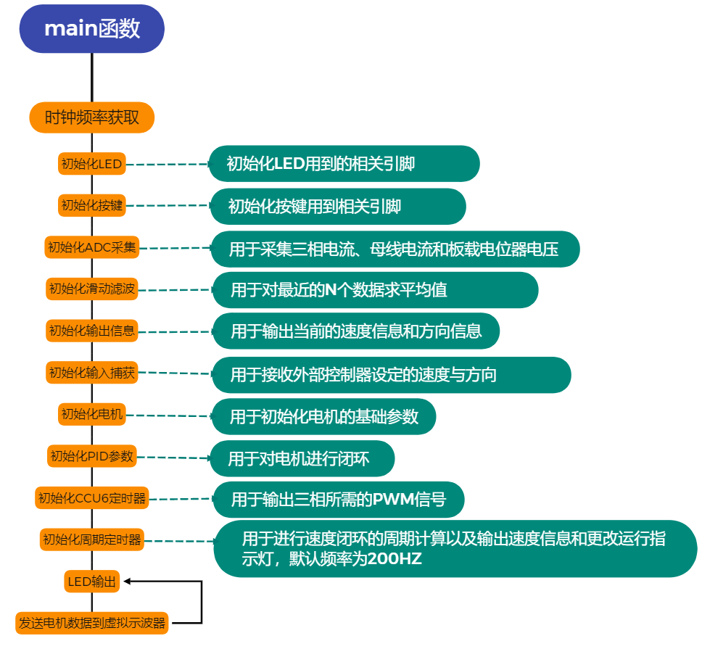
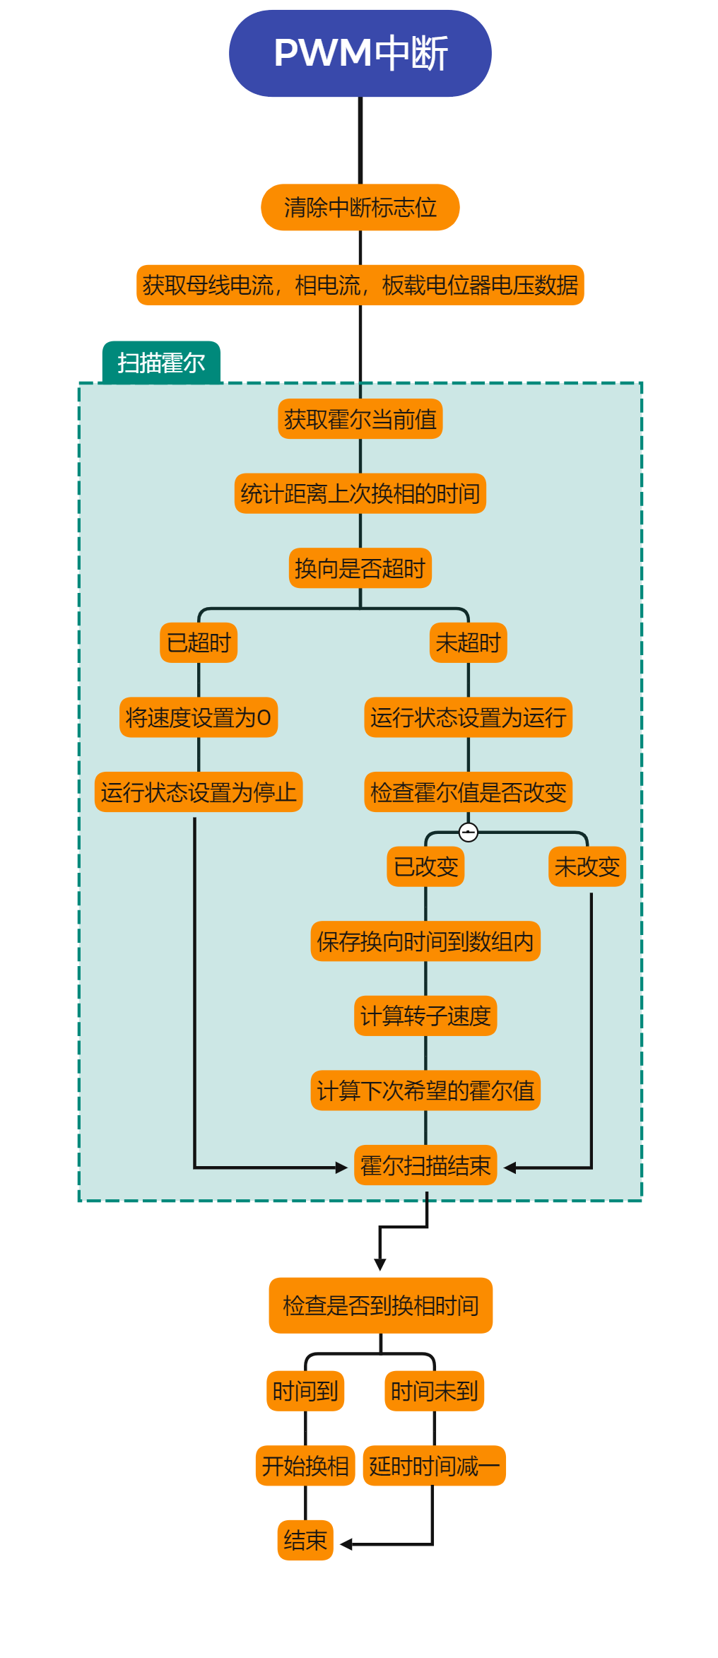
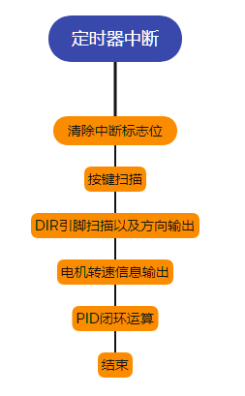
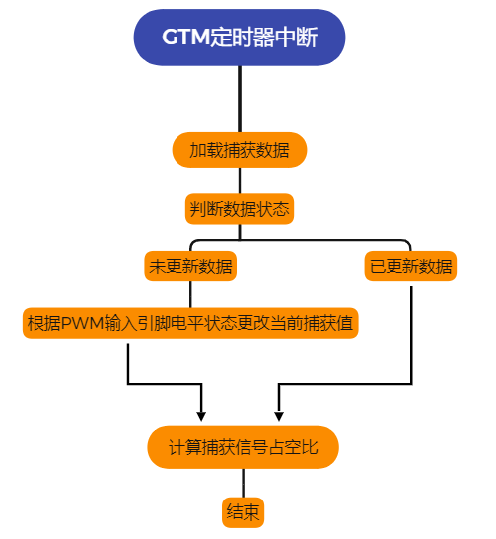
4
程序运行流程

Slide 20
5
实际效果演示

Slide 21



让创造变得简单
Make creation easy
Thanks！
逐飞科技微信公众号
17届平衡单车组QQ交流群

